Slide 1
UE 2.4 S1 Processus traumatiques Promotion 2023/2026
DR NERGHES
CHIRURGIEN ORTHOPEDISTE TRAUMATOLOGUE
CENTRE HOSPITALIER DE SARREBOURG

Slide 2
COURS IFSI
Traumatologie
membres
supérieurs :
le bras et
le coude

Slide 3
Bras
Fracture de la diaphyse humérale

Slide 4
Bras
Fracture de la diaphyse humérale
les déplacements dépendent de la localisation des fractures par rapport aux insertions des muscles

Slide 5
Bras
Fracture de la diaphyse humérale
Risque++
Lésion du nerf radial

Slide 6
Bras
Fracture de la diaphyse humérale
Traitement Orthopédique
Thoraco-brachial
Plâtre pendant

Slide 7
Bras
Fracture de la diaphyse humérale
Traitement Chirurgical
clous
clous élastiques
plaques
fixateur externe

Slide 8
Bras
Fracture de la diaphyse humérale
Traitement Chirurgical
clous
Antérograde
Rétrograde

Slide 9
Bras
Fracture de la diaphyse humérale
Traitement Chirurgical
clous élastiques

Slide 10
Bras
Fracture de la diaphyse humérale
Traitement Chirurgical
Plaques
Risque de pseudarthrose

Slide 11
Bras
Fracture de la diaphyse humérale
Traitement Chirurgical
fixateur externe

Slide 12
Bras
Fracture de la diaphyse humérale
Les cals vicieux sont le fait du traitement orthopédique (déplacements secondaires)
Les pseudarthroses se voient surtout après les ostéosynthèses ouvertes
Paralysies radiales (surveillance EMG)

Slide 13
Coude
Fractures
Humérus (extrémité inférieure)
Olécrane
Tête Radiale
Luxations

Slide 14
Fractures de l’extrémité inférieure de l’humérus
Enfants (jeux, sports…) (16% des fr. de l’enfant) Adultes (AVP..)
2 types
Articulaires
(+ fréquentes chez adulte)
Sus articulaires (+fréquentes chez l’enfant)

Slide 15
Fractures de l’extrémité inférieure de l’humérus
Mécanisme
Indirect : (80%)
chute sur la paume de la main
déplacement postérieur
Direct
déplacement antérieur

Slide 16
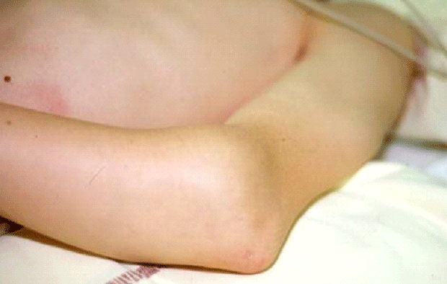
Fractures de l’extrémité inférieure de l’humérus
Fracture Supra-condylienne
« coup de hache » postérieur
Coude élargi de profil
Saillie postérieure de l’olécrane
Ecchymose antérieure
(+/- saillie du fragment supérieur)
Jean-Pierre de Rosa © CEMU

Slide 17
Fractures de l’extrémité inférieure de l’humérus
Fracture Supra-condylienne
déplacements complexes dans les 3 plans de l’espace

Slide 18
Fractures de l’extrémité inférieure de l’humérus
Fracture Supra-condylienne
Complications
Ouverture
Vaisseaux sanguins
Nerfs (médian, cubital)

Slide 19
Fractures de l’extrémité inférieure de l’humérus
Fracture Supra-condylienne Traitement
Non déplacées
Déplacées
R.O.
Puis immobilisation ou embrochage per cutané Attention pas de plâtre en flexion>90°
Volkmann
•
•

Slide 20
Syndrome de Volkmann
Rétraction ischémique des fléchisseurs
Flexion du poignet
Extension des MP
Flexion des inter-phalangiennes
Signes d ’alarme
Cyanose de la main
Perte de mobilité des doigts
Paresthésies des doigts
Douleurs ++ av-bras

Slide 21
Quelles sont les précautions à prendre pour
éviter un syndrome de Volkmann quand on fait un plâtre pour une fracture du coude ?
Le plâtre est fait en flexion à 90° au plus et en pronation
C'est une gouttière qui n'est pas circulaire (bien garnie de tissu mousse)
On prévient toujours du risque, le blessé et sa famille
On énumère les signes prémonitoires :
Main cyanosée avec picotements
Douleurs à l'avant-bras.
Disparition rapide des mouvements de la main.
20

Slide 22
Fractures de l’extrémité inférieure de l’humérus
Fractures sus et intercondyliennes

Slide 23
Fractures de l’extrémité inférieure de l’humérus
Fractures sus et intercondyliennes

Slide 24
Fractures de l’extrémité inférieure de l’humérus

Slide 25
Fractures de l’extrémité inférieure de l’humérus
Fractures Partielles
Capitellum
Epitrochlée

Slide 26
Fractures de l’olécrane
Extrémité supérieure du cubitus
Articulaire (raideur)
Choc direct le + souvent
Déplacement souvent important (par l’attraction du triceps)

Slide 27
Fractures de l’olécrane
Traitement : favoriser la rééducation précoce
Haubannage
Vis, plaque

Slide 28
Fractures de l’extrémité sup du radius
Tête radiale
Adulte
Risque raideur
Col du radius
Chez l’enfant
Déplacement :
risque important pour la croissance

Slide 29
Fracture tête radiale
Traitement Fonctionnel :
Immobilisation courte
Rééducation
Traitement Chirurgical :
Ostéosynthèse
(vis, broches)
Prothèse

Slide 30
Fractures du col du radius
Plutôt chez l’enfant
Déplacement souvent important
Réduction et stabilisation

Slide 31
Luxation du coude
2ème en fréquence (après l’épaule)
Le + souvent Luxation Postérieure
Egalement : Luxations Divergentes
Luxations isolées de la tête radiale

Slide 32
Luxation du coude
Le plus souvent postéro-externe
Chute sur la main

Slide 33
Luxation du coude
Complications
Compressions
Vasculaires
Nerveuses
Fractures associées
Apophyse coronoïde
Épicondyle
Epitrochlée

Slide 34
Luxation du coude
Réduction sous AG
immobilisation 15-20 jours
rééducation

Slide 35
Luxation du coude
Chirurgie si fracture associée déplacée ou entrainant instabilité

